Slide 1
Báo cáo project 1
Đề tài:
WEBSITE BÁN MÁY TÍNH
CONSOLE

Slide 2
Lý do mình chọn đề tài
-Mình muốn sau này có thể làm một website kinh doanh về lĩnh vực này.

Slide 3
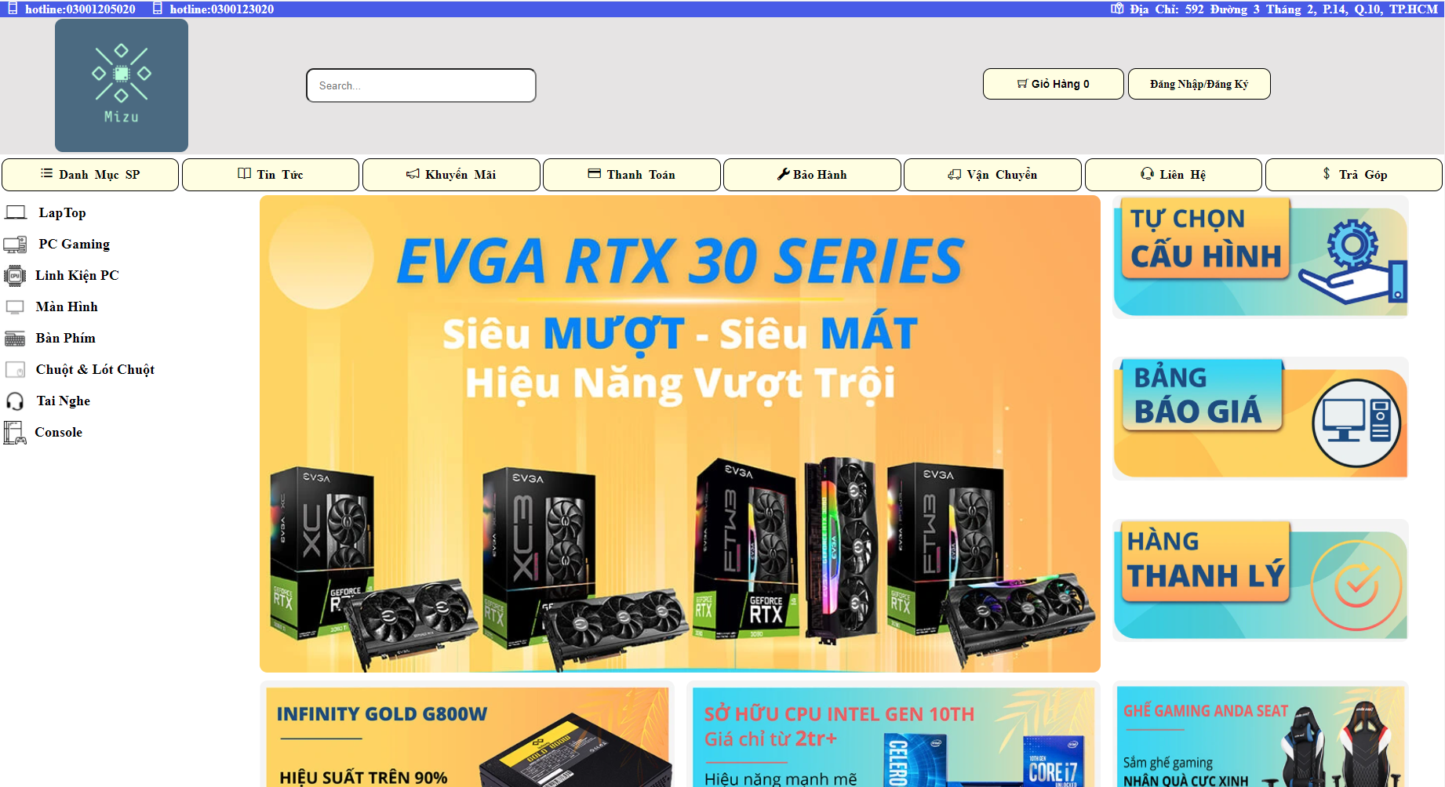
Giao diện Website

Slide 4
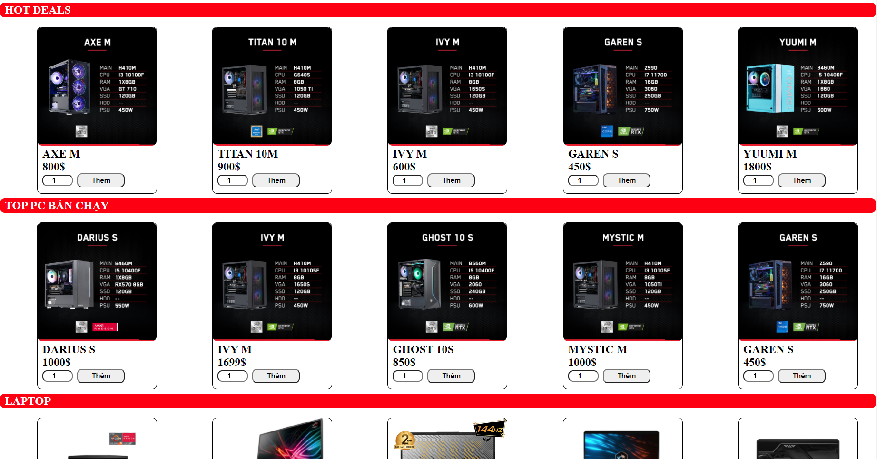

Slide 5
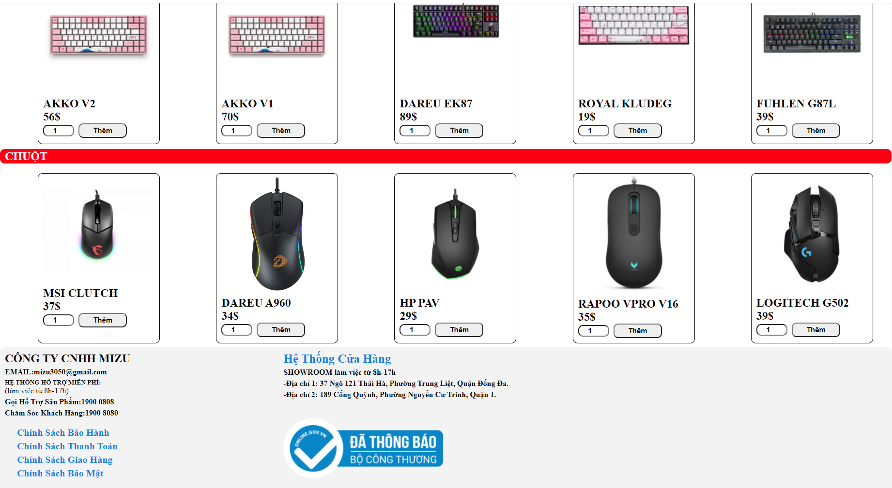

Slide 6
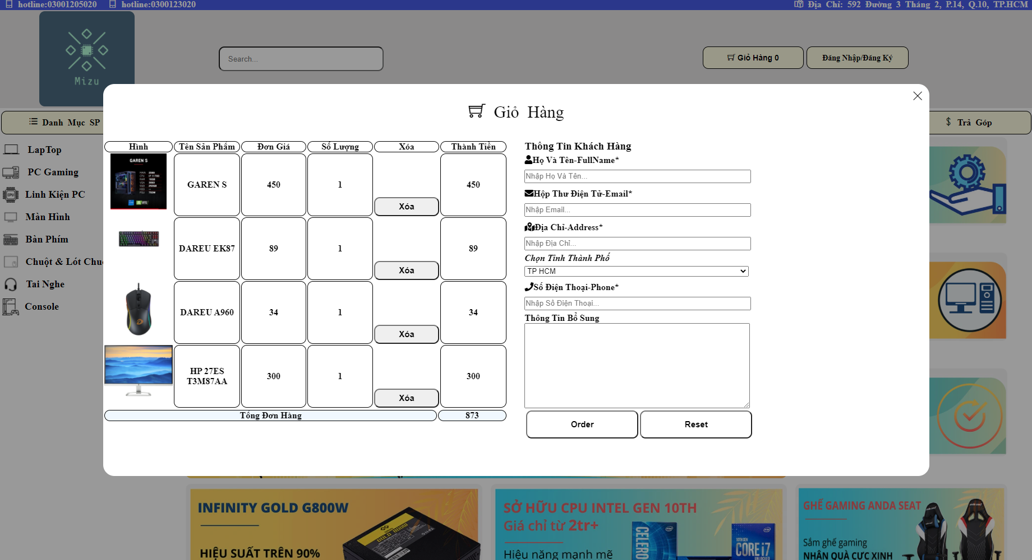
Giỏ Hàng

Slide 7
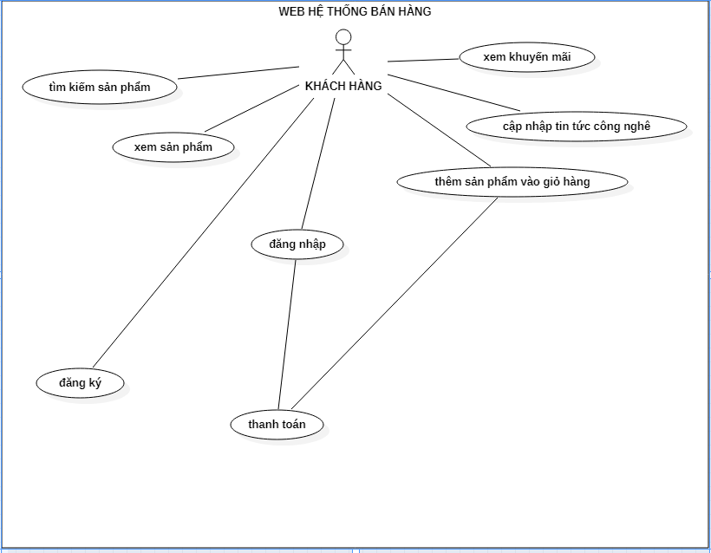
Sơ đồ usecase

Slide 8
Bài học kinh nghiệm
- Học được về việc sử dụng ngôn ngữ Javascrip.
- Kinh nghiệm để xây dựng code một cách gọn gàng hơn, hợp dễ sử dụng lại hơn.
- Học được cách viết báo cáo, viết hướng dẫn sử dụng và trình bày được về sản phẩm đã thực hiện.

Slide 9
End
-Cảm ơn mọi người đã theo dõi.

